Slide 1
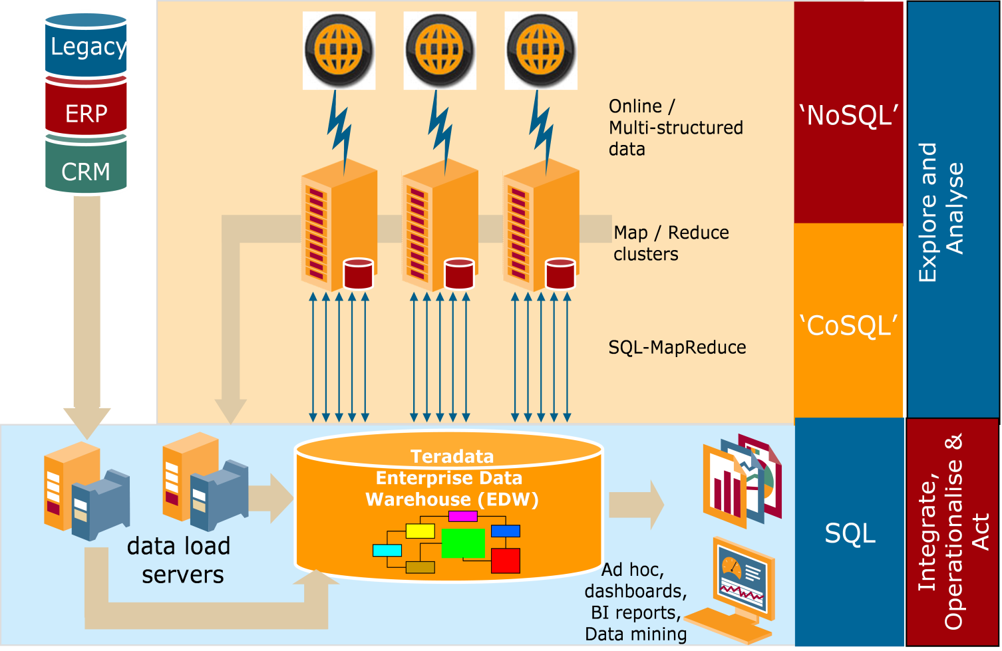




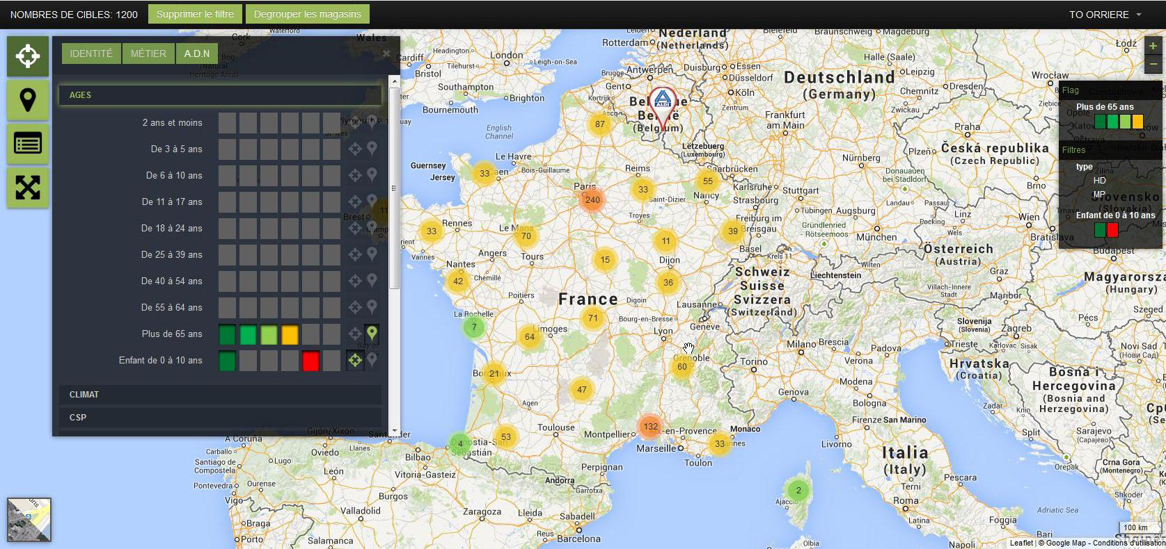

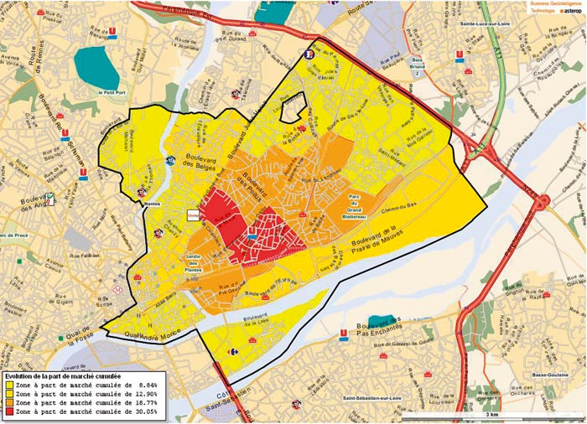








DATA
INSIGHT
ACTION
BI DWH
Présentation :
Docker
Septembre 2016

Slide 2
Sommaire
| Introduction
| Créer un conteneur
| Utiliser Docker Hub
| Dockerfile
| Docker compose
Introduction
Créer un conteneur
Docker Hub
Dockerfile
Docker compose

Slide 3
1. Introduction
Introduction
VM
nos applications ont besoin de plus en plus de dépendances et en plus de ça elles ont besoin de fonctionner sur plusieurs machines.
La solution pour simplifier la tâche est alors d'utiliser des machines virtuelles.
la virtualisation a un coût:
Chaque machine virtuelle va inclure notre application, les librairies nécessaires et un système d'exploitation entier. Il en résulte une augmentation de la taille de chaque machine virtuelle, ce qui limite le nombre de VM qu'un serveur peut héberger.
Créer un conteneur
Docker Hub
Dockerfile
Docker compose

Slide 4

1. Introduction
Introduction
L’idée est de virtualiser les applications sans trop alourdir le système.
L'idée n'est pas nouvelle : depuis plusieurs années déjà, des systèmes d'exploitation prennent cette fonctionnalité en charge.
Ils supportent plusieurs conteneurs partageant le même noyau et une partie du système hôte.
Le conteneur apporte une virtualisation de l'environnement d'exécution (processeur, mémoire vive, réseau, système de fichier…).
Créer un conteneur
Docker Hub
Dockerfile
Docker compose

Slide 5
1. Introduction
Introduction
Docker :
apporte un environnement d’administration des conteneurs.
La gestion des version des contenurs
Un repositroy pour stocker les images.
→Docker est une surcouche des précédentes solutions.
Créer un conteneur
Docker Hub
Dockerfile
Docker compose

Slide 6
1. Introduction
Introduction
Résumé:
Docker est une solution de virtualisation légère basée sur des conteneurs.
Un conteneur est un environnement d’exécution isolé qui utilise le même noyau de la machine hôte.
Créer un conteneur
Docker Hub
Dockerfile
Docker compose

Slide 7
1. Introduction
Introduction
Technique :
Logiciel open-source
Première version13 mars 2013
Langage GO
Développeur Solomon Hykes,
Créer un conteneur
Docker Hub
Dockerfile
Docker compose

Slide 8
2. Créer un conteneur
docker run hello-world
Indique au système d'exploitation qu’on va utiliser le programme docker.
Sous-commande qui permet de créer un conteneur et de le démarrer.
Indique à docker quelle image il faut charger dans le conteneur.
Selon la façon dont elle a été construite, une image peut exécuter une seule commande simple et puis sortir.
Docker nous retourne le résultat et le conteneur disparait.
Introduction
Créer un conteneur
Docker Hub
Dockerfile
Docker compose

Slide 9
2. Créer un conteneur
docker run ubuntu /bin/echo 'Hello world‘
on lance un conteneur dans lequel on charge une image ubuntu (la dernière version) et on exécute une commande
docker run -t -i ubuntu /bin/bash
root@af8bae53bdd3:/# echo 'Hello world‘
Ici, on lance un conteneur toujours avec une image Ubuntu, mais on précise que l'on voir allouer un pseudo terminal (option -t) et un mode interactif avec entrée clavier toujours active (option -i). Puis on lance un shell bash.
Avec cette méthode, on se retrouve à l'intérieur du conteneur comme on peut le voir au niveau du prompt. On peut y exécuter toutes les commandes fournies par le système Ubuntu, installer des paquetages, etc.
Introduction
Créer un conteneur
Docker Hub
Dockerfile
Docker compose

Slide 10
2. Créer un conteneur
$ docker create # creates a container but does not start it.
$ docker run # creates and starts a container.
$ docker stop # stops it.
$ docker start # will start it again.
$ docker restart # restarts a container.
$ docker rm # deletes a container.
$ docker kill # sends a SIGKILL to a container.
$ docker attach # will connect to a running container.
$ docker wait # blocks until container stops.
$ docker exec # executes a command in a running container.
Introduction
Créer un conteneur
Docker Hub
Dockerfile
Docker compose

Slide 11
2. Créer un conteneur
Introduction
-d, --detach Run container in background and print container ID
-e, --env=[] Set environment variables
-i, --interactive Keep STDIN open even if not attached
-p, --publish=[] Publish a container's port(s) to the host
--rm Automatically remove the container when it exits
-t, --tty Allocate a pseudo-TTY
-v, --volume=[] Bind mount a volume
-w, --workdir Working directory inside the container
Créer un conteneur
Docker Hub
Dockerfile
Docker compose

Slide 12
2. Créer un conteneur
Introduction
Run an 'Hello world!’
Run an 'Hello world!‘ en mode interactive
Run an 'Hello world!‘ en mode démon
Afficher les conteurs en cous d’éxecution.
Afficher tous les conteneurs.
Afficher toutes les images.
Démarrer, arrêter, redémarrer un conteneur.
Supprimer un conteneur.
Créer un conteneur
Docker Hub
Dockerfile
Docker compose

Slide 13
3. Docker Hub
Docker télécharge automatiquement toute image que vous utilisez si elle n'est pas déjà présente sur l'hôte Docker.
Mais cela peut potentiellement ajouter un peu de temps pour le lancement d'un conteneur.
Télécharger l’image en utilisant la commande docker pull
Exemple
docker pull ubuntu
Introduction
Créer un conteneur
Docker Hub
Dockerfile
Docker compose

Slide 14
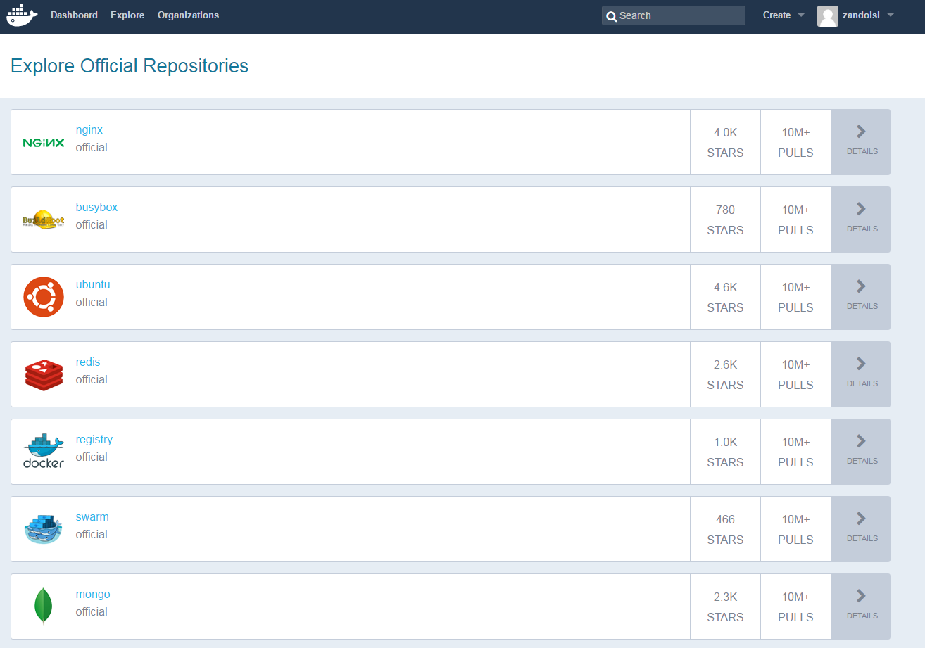
3. Docker Hub
L'une des caractéristiques de Docker est que beaucoup de gens ont créé des images. Beaucoup d'entre eux ont été téléchargées sur Docker Hub.
Vous pouvez rechercher ces images sur le site Docker Hub.
Introduction
Créer un conteneur
Docker Hub
Dockerfile
Docker compose

Slide 15
3. Docker Hub
Vous pouvez également rechercher des images en la ligne de commande
Exemple
docker search java
Introduction
Créer un conteneur
Docker Hub
Dockerfile
Docker compose

Slide 16
3. Docker Hub
Chercher une image ubuntu
Télécharger la première image
Démarrer un conteneur en mode interactif
Installer java 8
Commiter une copie du conteneur dans une image
Vérifier la liste des images
Pusher l’image dans votre repo docker
Vérifier votre repo Git Hub
Introduction
Créer un conteneur
Docker Hub
Dockerfile
Docker compose

Slide 17
4. Dockerfile
L’utilisation de la commande commit de docker est un moyen simple d’étendre une image.
Une autre commande, docker build, permet de créer une image à partir d’un ficher qu’on appelle Dockerfile.
Exemple :
FROM ubuntu:14.04
RUN apt-get install oracle-java8-installer
Introduction
Créer un conteneur
Docker Hub
Dockerfile
Docker compose

Slide 18
4. Dockerfile
Le format du contenu d’un DockerFile est comme suit :
# Comment
INSTRUCTION arguments
L’instruction n’est pas sensible à la casse. Cependant, la convention est d’être en majuscule pour la différencier des arguments.
Introduction
Créer un conteneur
Docker Hub
Dockerfile
Docker compose

Slide 19
4. Dockerfile
FROM : définit l’image de base. Un Dockerfile valide doit commencer par cette instruction.
FROM <image> ou FROM <image>:<tag>
FROM ubuntu:14.04
RUN : exécute la commande et commit le résultat.
RUN <command> ou RUN ["executable", "param1", "param2"]
RUN apt-get install oracle-java8-installer
ENTRYPOINT : spécifie une commande qui sera toujours exécuté lorsque le conteneur commence.
ENTRYPOINT ["executable", "param1", "param2"]
ENTRYPOINT command param1 param2
ENTRYPOINT ["/bin/ping ", "google.com" ]
CMD : spécifie les arguments qui seront nourris à l'ENTRYPOINT
CMD ["executable","param1","param2"] l’executable est ignoré si un ENTRYPOINT est définit.
CMD ["param1","param2"]
Introduction
Créer un conteneur
Docker Hub
Dockerfile
Docker compose

Slide 20
4. Dockerfile
EXPOSE : informe Docker que le conteneur écoute sur les ports réseau spécifiés lors de l'exécution. EXPOSE ne rend pas les ports du conteneur accessible à l'hôte. Pour ce faire, vous devez utiliser l'option –p.
EXPOSE <port> [<port>...]
EXPOSE 8080
ADD : permet d'ajouter des fichiers locaux ou distants à l'intérieur de l’image.
ADD <src>... <dest>
ADD ["<src>",... "<dest>"]
ADD package.json /app
COPY : permet de copier des fichier dans l’image.
COPY <src>... <dest>
COPY ["<src>",... "<dest>"]
COPY package.json /app
Avec ADD, <src> pour être une URL.
Si le paramètre <src> de ADD est une archive dans un format de compression reconnu, il sera décompressé.
Introduction
Créer un conteneur
Docker Hub
Dockerfile
Docker compose

Slide 21
4. Dockerfile
VOLUME : indique le dossier à partager
VOLUME ["/data"]
WORKDIR : permet de changer le répertoire courant de l’image, toutes les commandes qui suivront seront exécutées à partir de ce répertoire.
Introduction
Créer un conteneur
Docker Hub
Dockerfile
Docker compose

Slide 22
4. Dockerfile
VOLUME : indique le dossier à partager
VOLUME ["/data"]
WORKDIR : permet de changer le répertoire courant de l’image, toutes les commandes qui suivront seront exécutées à partir de ce répertoire.
Introduction
Créer un conteneur
Docker Hub
Dockerfile
Docker compose

Slide 23
4. Dockerfile
Créer un Dockerfile qui à partir d’une image ubutnu ping « google.com » au démmarrge du conteneur.
Démarrer un conteneur à partir de l’image créée en mode interactif avec l’option « suppression après l’arrêt ».
Créer un Dockerfile à partir d’une image tomcat, ajouter le war « sample.war » dans le webapps de tomcat, démarrer tomcat au démarrage du conteneur.
Démarrer un contenur à partir de l’image créée en mode interactif avec l’option « suppression après l’arrêt ». Vérifier l’url http://<docker_machine_ip »:8080/sample
Introduction
Créer un conteneur
Docker Hub
Dockerfile
Docker compose

Slide 24
5. Docker compose
Introduction
Créer un conteneur
Docker Hub
Dockerfile
Docker compose

Slide 25



XXX
XXX

